Slide 1
NARAVOSLOVNI DAN DAN ZEMLJE
OŠ Milojke Štrukelj Nova Gorica
22. april 2020

Slide 2
22. april se kot dan Zemlje na svetovni ravni letos praznuje že 50. leto zapored.
Glavna tema letošnjega dneva Zemlje so podnebni ukrepi.
Za Zemljo lahko naredi nekaj dobrega prav vsak človek, tudi JAZ.

Slide 3
NALOGA 1
Ob svetovnem dnevu Zemlje vas vabimo k ogledu dokumentarnega filma Žejni svet.
Ogled filma je mogoč od 17. -24. aprila 2020 na portalu ARNES, na povezavi:
https://video.arnes.si/portal/asset.zul?id=u24apoMYhLZUWFYpoVs4R1Li
Po filmu razmisli, kaj je po tvojem mnenju največji problem današnjega sveta in kako bi ga rešil. Razmišljanje napiši v zvezek naravoslovja/biologije.
S pomočjo sodelavcev Biotehniške fakultete Univerze v Ljubljani ter Akademske in raziskovalne mreže Slovenije (ARNES) vam ob 22. aprilu, svetovnem dnevu Zemlje, omogočamo brezplačen ogled Yann Arthus-Bertrandovega vrhunskega dokumentarnega filma ŽEJNI SVET.
Pridobljeno je dovoljenje organizacije GoodPlanet (nosilke avtorskih pravic).

Slide 4
NALOGA 2
Glede na razmere, v katerih trenutno živimo in glede na vaše pogoje doma, naredi eno ali več izmed spodaj naštetih nalog:
pospravi svojo sobo,
odnesi smeti,
v lonček posej ali posadi rastlino,
če imate doma vrt, posej ali posadi rastlino na vrt, pomagaj staršem pri sajenju, sejanju, gnojenju, obrezovanju, cepljenju, prekopavanju,
pripraviš lahko zasnovo manjšega zeliščnega vrta: zasaditev mediteranskih zelišč in dišavnic,
morda bi bila spomin na našo karanteno na novo posajena grmovnica ali drevo,
če greš na sprehod, vzemi s seboj vrečo in spotoma poberi plastiko in druge smeti, ki ležijo v gozdu, na travnikih, na obvodnih prostorih.

Slide 5
VTISI
Na sprehodu v naravi si opazil, da so zacvetele spomladanske cvetlice. Rastline si dobro oglej (barvo cveta, zgradbo vonj, … , razmisli, zakaj cvetijo tako zgodaj spomladi, zakaj so takih barv, opazuj žuželke, ki letajo po cvetovih, kaj počnejo, zakaj in kako nabirajo cvetni prah.
Na cvetovih lahko opaziš tudi čebele. Slovenska čebela se imenuje kranjska sivka. Nabirajo nektar in cvetni prah, ob nabiranju pa prenašajo cvetni prah od cveta na cvet in jih tako oprašujejo. Ko zagledaš čebelo, jo nekaj časa opazuj in spremljaj njeno gibanje. Koliko časa je na enem cvetu?
Razmisli o našem planetu: Rad imam svoj dom: planet Zemljo.
Poročaj o opravljenem delu: fotografiraj, nariši, napiši, izdelaj miselni vzorec.

Slide 6
ZAKLJUČEK
Nabereš lahko prve užitne divje rastline: regrat, divji šparglji, čemaž, kislice, rman, regačica, pekoče koprive, listi in cvetovi trobentic, cvetovi vijolic, … in jih poskusiš.
Recept: FRTALJA Z ZELIŠČI 1
Potrebuješ: 6 jajc, 2 dcl mleka, 250 g moke (lahko malo manj in raje dodamo še malo krušnih drobtin), malo soli in 150 g (oziroma po želji) mešanih zelišč: rukola, regrat, drobnjak, čebulni obročki, peteršilj, bazilika, kopriva, melisa, koromač, šparglji. Po želji lahko dodamo še nariban sir.
V posodi stepemo jajca, dodamo mleko, moko, drobtine in sol. Poljubna zelišča operemo in sesekljamo ter vmešamo v zmes. V ponvi segrejemo malo masla ali olja ter vanjo vlijemo del mase (kot za konkretno – malo debelejšo palačinko). Na zmernem ognju popečemo, nato z lopatko obrnemo in spečemo še na drugi strani.
Recept: FRTALJA Z ZELIŠČI 2
Sestavine za 4 osebe: 6 jajc, 6 žlic moke, 1,5 dl mleka, čajna žlica soli, jušna žlica skute, pest peteršilja ali/in rmana, pest čemaža ali drobnjaka, pest mlade špinače ali/in zelenih listov trobentic/ali pekočih kopri, pest mete, pest mletih ali sesekljanih lešnikov, z olupkom naribano jabolko
Postopek: V skledi razžvrkljamo jajca z mlekom, dodamo moko, skuto, solimo in mešamo do gladkega in tekočega. Zelišča očistimo in drobno nasekljamo. Dodamo jajčni masi in dobro premešamo. Dodamo naribano jabolko in lešnike. V ponvi z višjim robom segrejemo olje ali maslo in vanjo, vlijemo pripravljeno maso. Zapečemo do zlato rjavega, nato frtaljo previdno obrnemo na drugo stran in jo zapečemo še na drugi strani. Ponudimo s čajem ali belo ječmenovo kavo.
Pri uporabi zelišč je potrebno biti previden, ker niso vsa užitna. Zato naj pri pripravi sodelujejo starši.
Dober tek
Pripravila Mojca Klinec v sodelovanju z učitelji naravoslovja in biologije

Slide 7
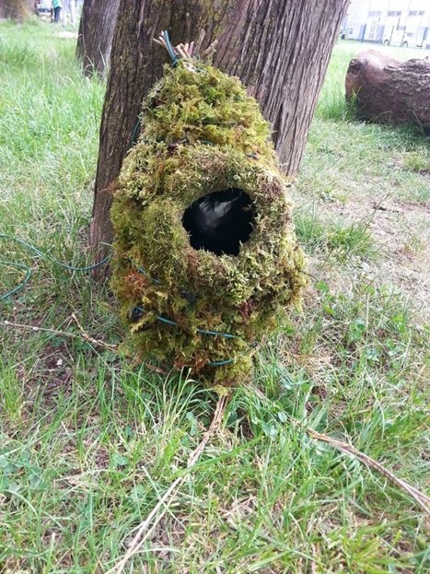
VALILNICA IZ VRBOVIH VEJ IN MAHU
Lahko dodate še nove izzive …

